Slide 1
§10.5 重积分的应用
1º 曲面的面积
设有曲面 S : z = z(x , y ) , (x , y )∈ D_{xy} ,
其中 D_{xy} 是 S 在 xoy 平面上的投影区域 , z = z(x , y )
在 D_{xy} 上具有一阶连续偏导数 ( 这样的曲面称为光
滑曲面 )
问题:
计算曲面 S 的面积
研究思路:
采用微元法分析问题 , 即导出曲面的
面积微元 dS 的表达式

Slide 2
在曲面 S 上任取一小曲面 ΔS (其面积也记为 ΔS )
ΔS 在 xoy 平面上的投影区域: Δσ ( 面积也记为 Δσ )
在 Δσ 内取一点 P ( x , y , 0 ) , 其对应曲面上的点
为 M ( x , y , z ( x , y ) )

Slide 3

过 M 点作曲面 S 的切平面 T
Δσ 所对应的 T 上的一小片平面为 ΔA (面积也
记为 ΔA ) ,
则有

Slide 4
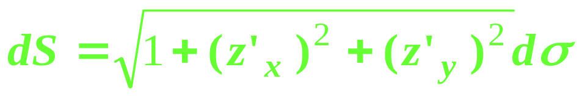
由于
又因 ΔS 与 ΔA 之间相差一 Δσ 的高阶无穷小 , 即
曲面的面积微元:

Slide 5
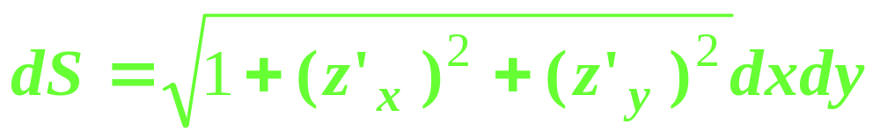
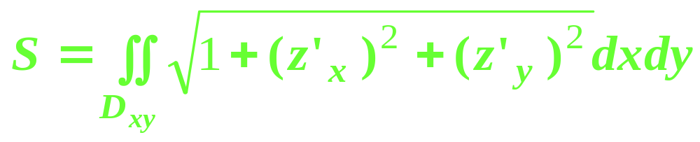
若 Δσ 是以平行于 x , y 轴的直线为边的矩形区域 ,
则有
(1)
所以曲面 S 的面积
(2)
类似地方法推导可得 :
(1)
若 S : y = y ( x , z ) , ( x , z ) ∈D_{xz}
其中 D_{xz} 为 S 在 xoz 平面上的投影区域 , 则有

Slide 6
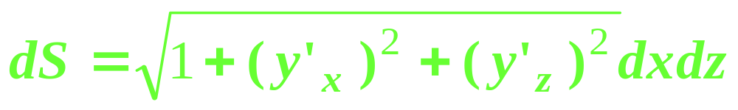
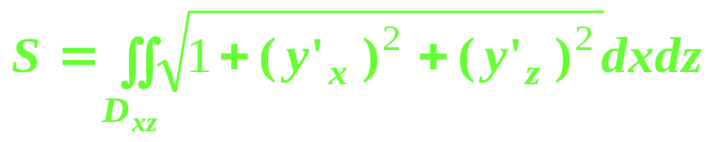
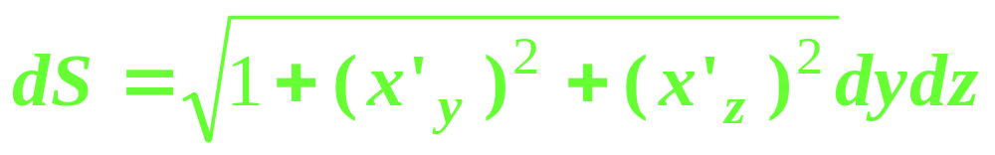
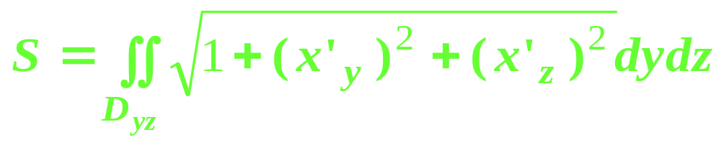
(3)
(4)
(2)
若 S : x = x ( y , z ) , ( y , z ) ∈D_{yz}
其中 D_{yz} 为 S 在 yoz 平面上的投影区域 , 则有
(5)
(6)

Slide 7


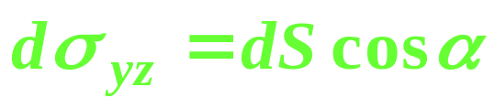
说明:
若 分别表示曲面 S 的法向量与
x , y , z 正向的夹角 , 可得以下公式 :
( γ 为锐角时 )
( β 为锐角时 )
( α 为锐角时 )

Slide 8
例
求由曲面 被抛物柱面
及平面 x = 3a ( a > 0 ) 所截部分的面积
解
曲面在 xoy 平面上的
投影区域为
由对称性知 :

Slide 11
例
求椭圆柱面 位于 xoy 平面上
方和平面 z = y 下方的那部分的面积
解
曲面在 xoz 平面上的
投影区域为 D_{xz} , 其边界线方程为

Slide 14
2º 质心坐标的计算
设薄板形成的有界区域为 D , 密度 μ ( x , y )
问题:
计算变密度平面薄板的质心坐标
将 D 划分成 n 个子区域 :
当 Δσ_{i} 充分小时 ,密度 μ ( x , y )
在 Δσ_{i} 上近似不变
任取

Slide 15
记 , 则有

Slide 16
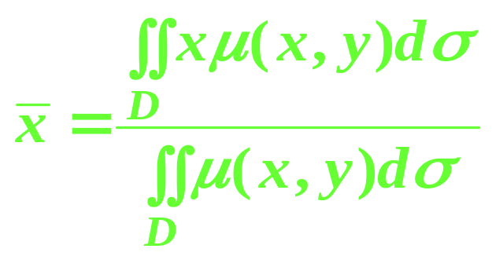
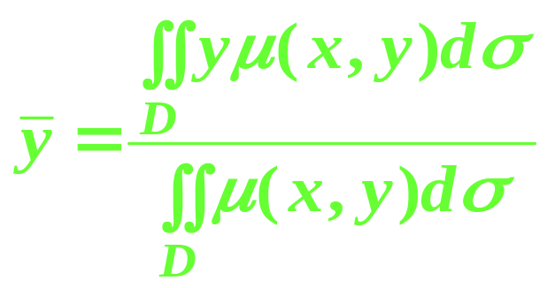
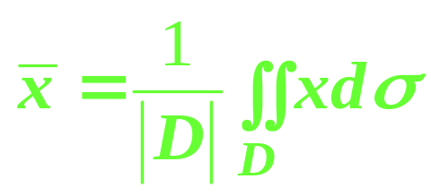
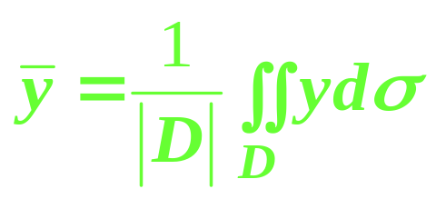
薄板的质心坐标:
(7)
若 μ( x , y) = c , 此时
称为图形 D 的形心坐标

Slide 17
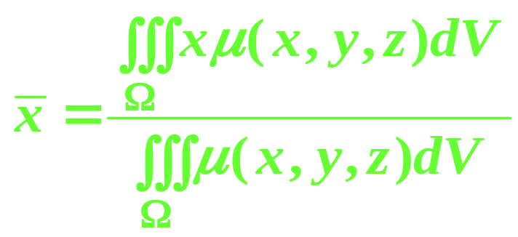


说明:
对于空间物体Ω , 密度为 μ = μ(x , y , z) ,
类似的推导，其质心坐标 为

Slide 18
例
求曲面 与曲面
所界区域的重心坐标 ( 设密度 μ 为常数 )
解
重心坐标 为

Slide 19
由于Ω关于 yz , xz 平面对称
利用柱面坐标计算三重积分
Ω在 xoy 平面上的投影区域 :

Slide 20
⇒ 重心坐标

Slide 21
3º 转动惯量的计算
设薄板形成的有界区域为 D , 密度 μ ( x , y )
问题:
计算变密度平面薄板 D 的转动惯量
dm 绕 x 轴的转动惯量 :
D 绕 x 轴的转动惯量 :
D 绕 y 轴的转动惯量 :

Slide 22
D 绕原点 O 的转动惯量 :
对于空间物体Ω同样可得 :
Ω绕 z 轴的转动惯量 :
Ω绕 x 轴的转动惯量 :
Ω绕 y 轴的转动惯量 :

Slide 23
例
求由曲面 与曲面
所界立体Ω绕 x 轴旋转的转动惯量 , 设其密度
μ 为常数
解
将Ω往 yz 平面上投影得
投影区域 : D_{yz}
其边界线是两曲面的交线
在 yz 平面上的投影曲线

Slide 25
例
求由曲线
与直线 x = 1 所围成的平面
均匀薄板对于通过坐标原点的任一直线的转动
惯量 , 并讨论转动惯量在哪种情况下 , 取得最大
值和最小值
解
设薄板的密度为 μ
任取一过原点的直线 :
在 D 上任取一微元 dm , 坐标为 (x , y)
dm 到直线的距离:

Slide 26
dm 绕直线的转动惯量:

Slide 27
由于
所以 , 薄板 D 绕 x 轴的转动惯量最小
又 I_{a} 随 a 单调增 , 所以有
所以 , 薄板 D 绕 y 轴的转动惯量最大
因此有

Slide 28
4º 引力的计算
例
有一半径为 R , 高为 H 的均匀正圆柱体 , 其
中心轴上高出底为 a 处有一质量为 m 的质点 ,
试求此柱体对该质点的引力
解
将质点 m 放在坐标原点
在Ω中任取一质点微元 dm ,
其坐标为 M = (x , y , z)
则 dm 对质点 m 的引力:

Slide 29
所以引力
由于Ω关于 yz , xz 平面的对称性知

Slide 31
所以引力

